Slide 1



Slide 2
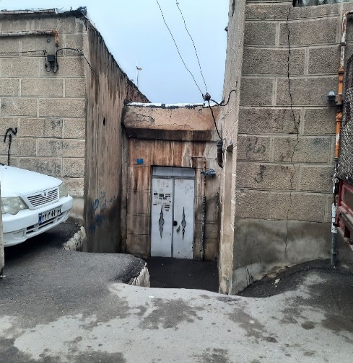
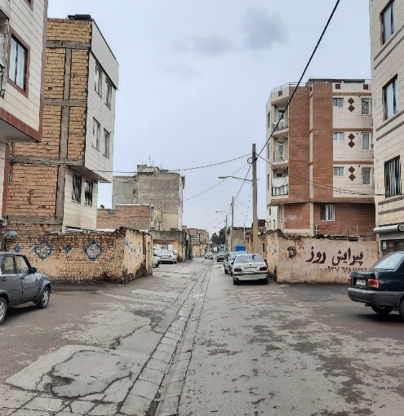
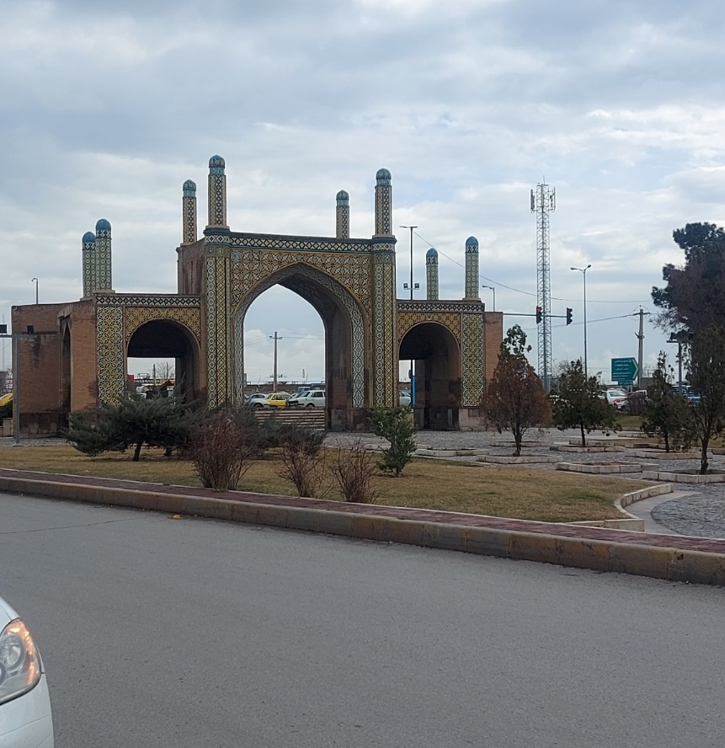
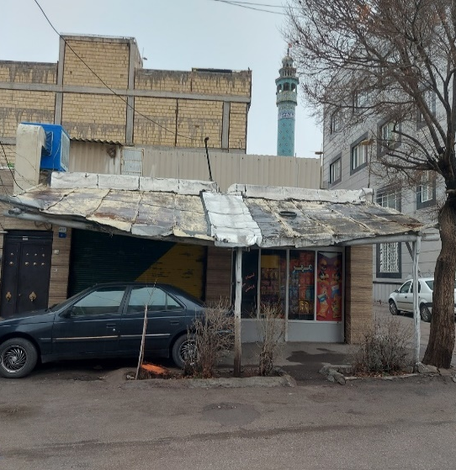
ضوابط محدوده ناکارآمد شهر قزوین

Slide 3
مقدمه
بافت تاريخي شهرها دربردارنده مهم ترين فضاهاي شهري هستند كه علاوه بر ويژگي هاي معماري و شهرسازي، واجدارزش هاي فرهنگي، اجتماعي، اقتصادي و ... مي باشند. بنابراين حفظ، احياء و معرفي آنها گامي مؤثر جهت حفظ هويت ملي وتاريخي كشورهاست.

Slide 4
روند تایید نقشه های معماری
دفترطراحی
کنترل نقشه مناطق
تایید
میراث فرهنگی
تایید
تایید و ارسال به دفاتر مهندسی
برگشت به کنترل نقشه مناطق

Slide 5
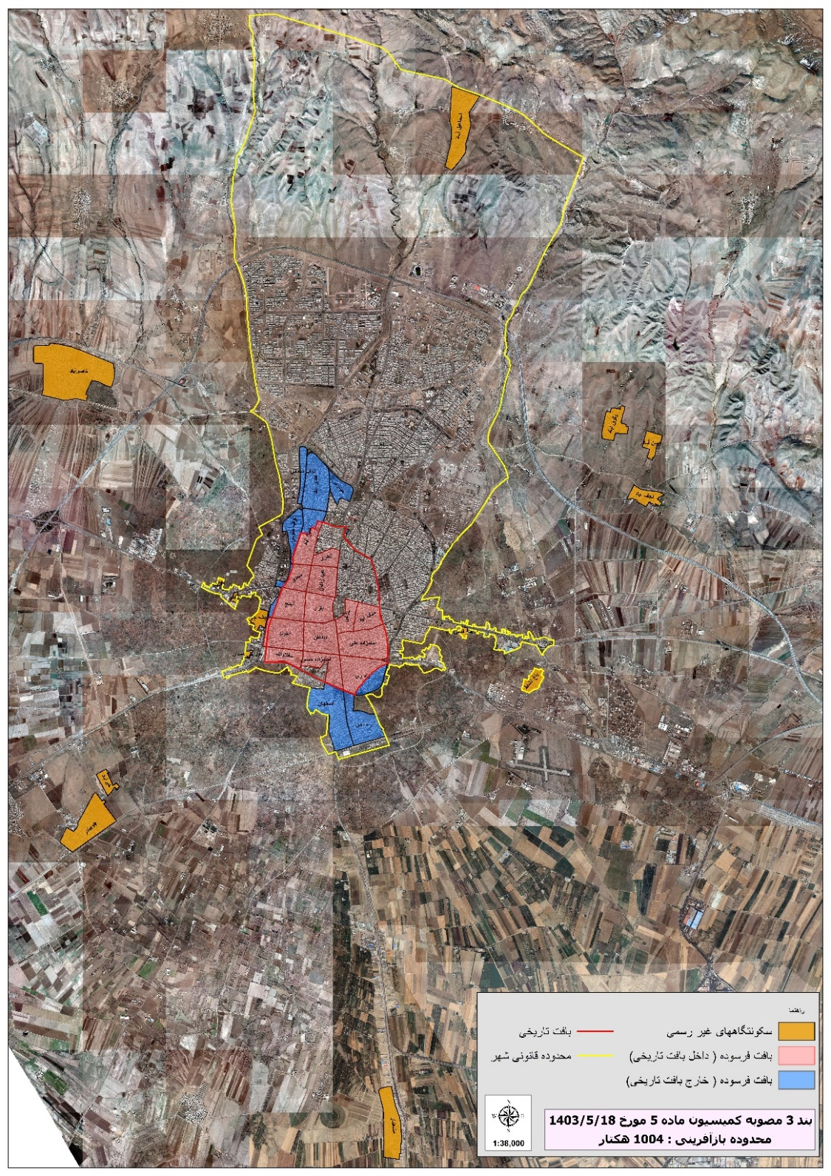

Slide 6
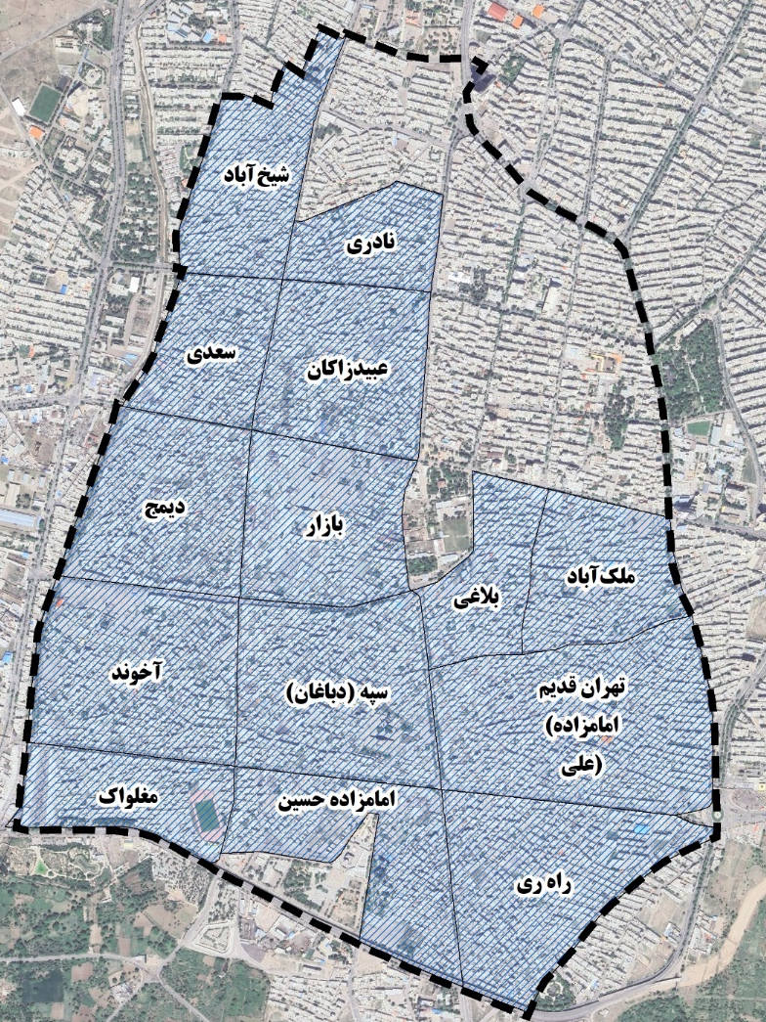
محدوده بافت تاریخی

Slide 7
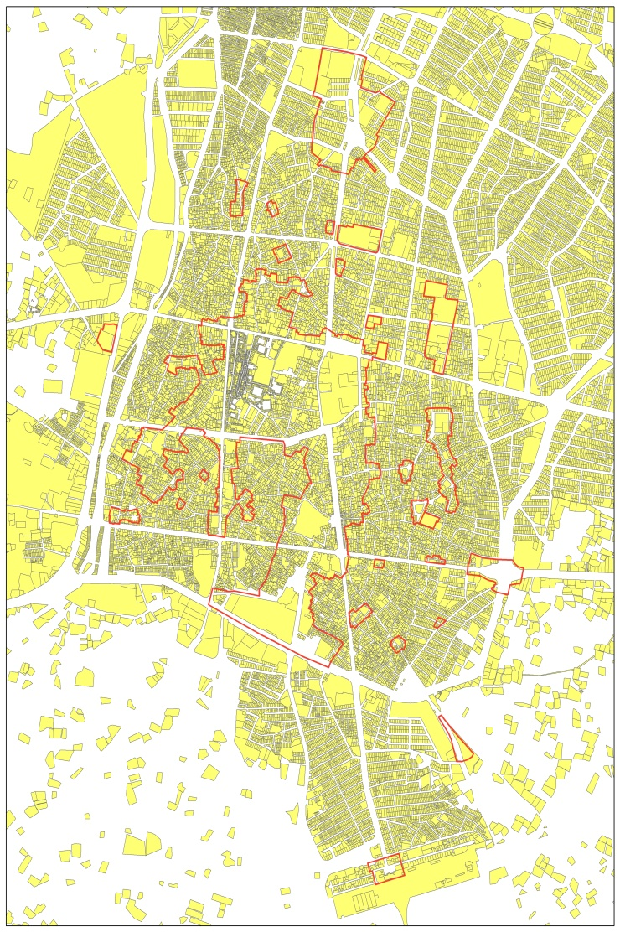
پلاک های واقع در محدوده میراث فرهنگی

Slide 8
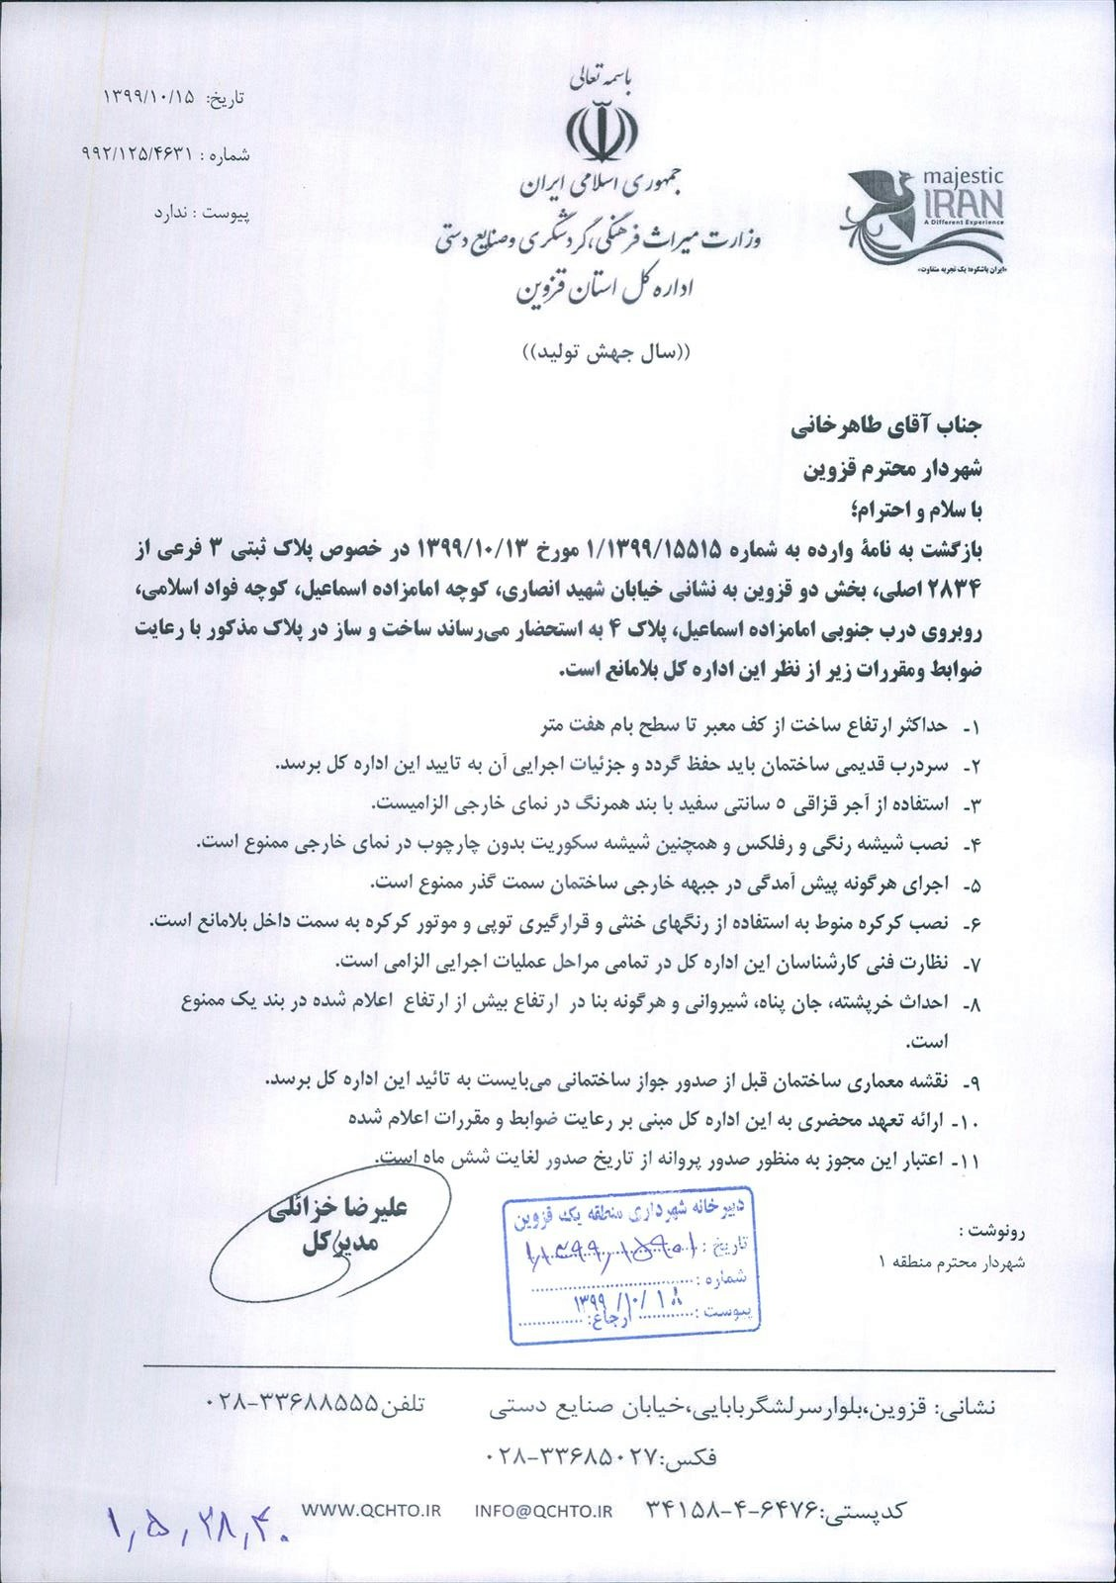
پلاک های که در محدوده میراث فرهنگی قرار دارند قبل از هر کاری از میراث فرهنگی استعلام گرفته می شود
تراکم پایه کل شهر 100
بر اساس نامه میراث فرهنگی ارتفاع 7 متر
همکف و اول مسکونی

Slide 9
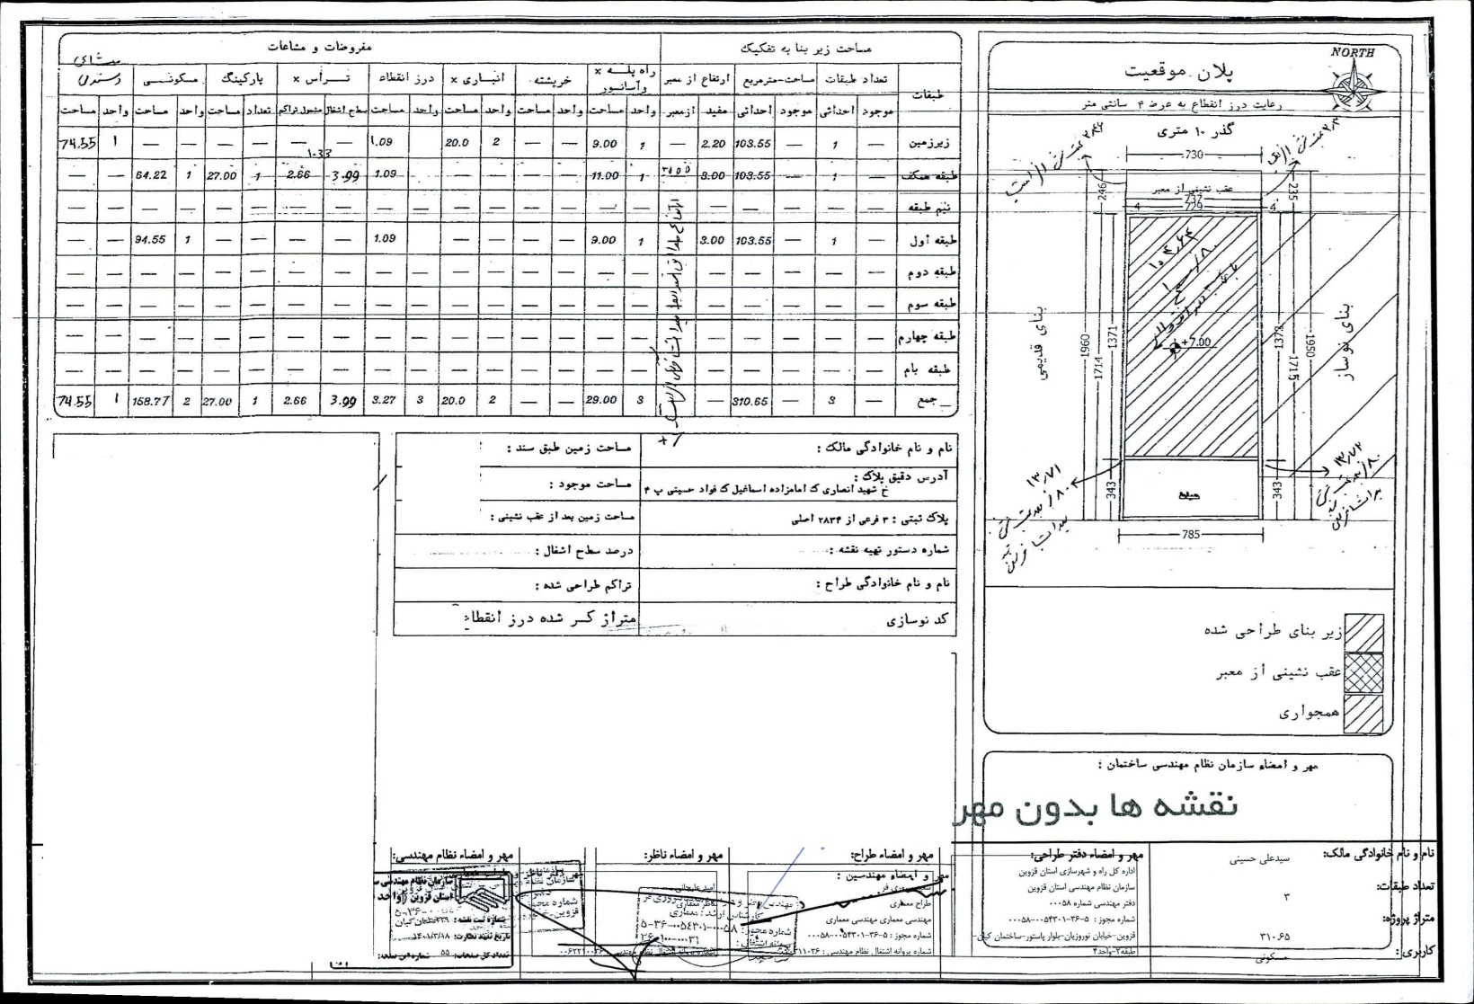
نمونه نقشه معماری پلاک های واقع در محدوده میراث فرهنگی

Slide 10
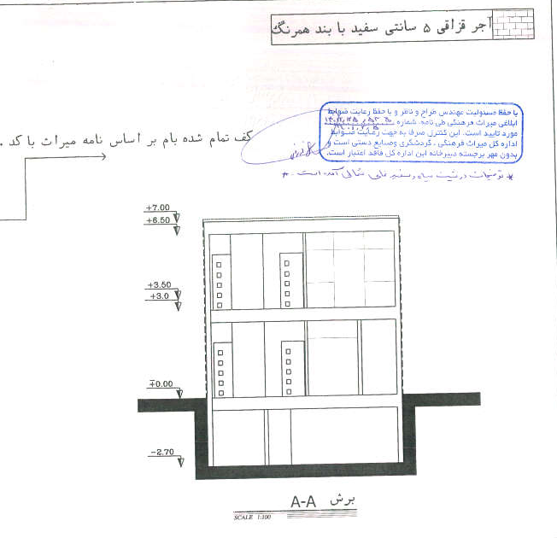
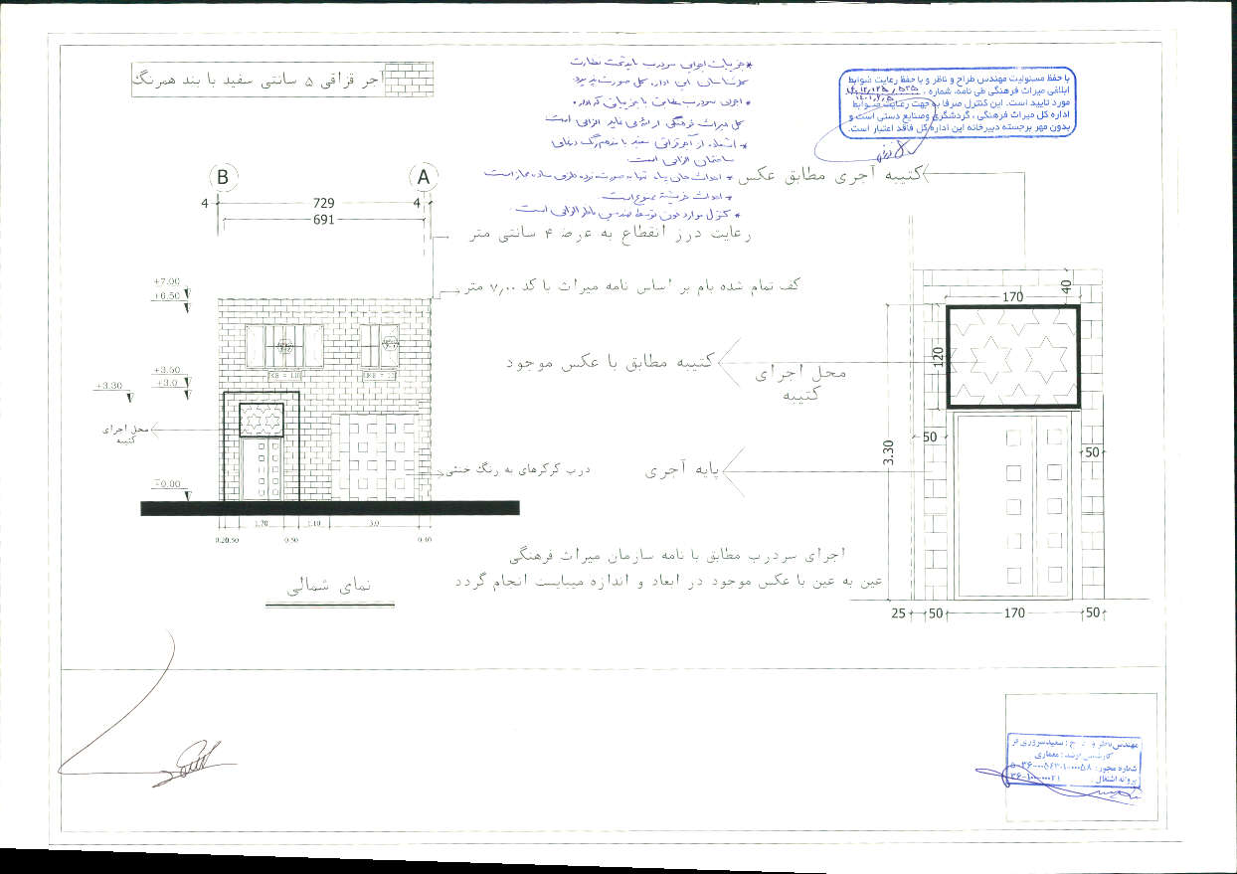
نمونه نما و برش مورد تایید میراث

Slide 11
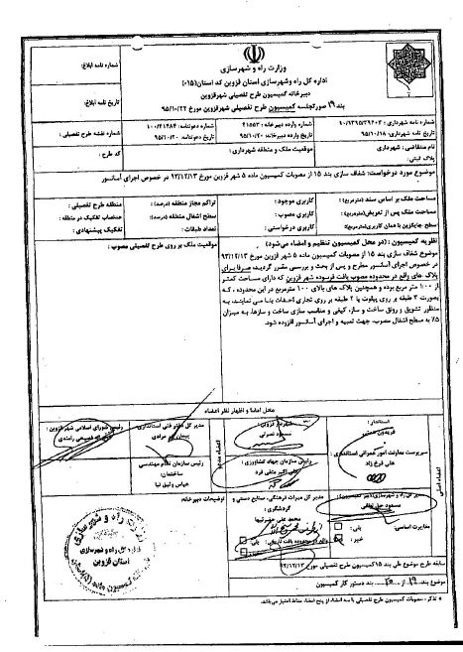
به منظور تشویق و رونق ساخت ساز در بافت فرسوده 5 درصد سطح اشغال جهت تعبیه و اجرای آسانسور افزوده شده
مطابق بند 19 مورخ 95/10/22

Slide 12
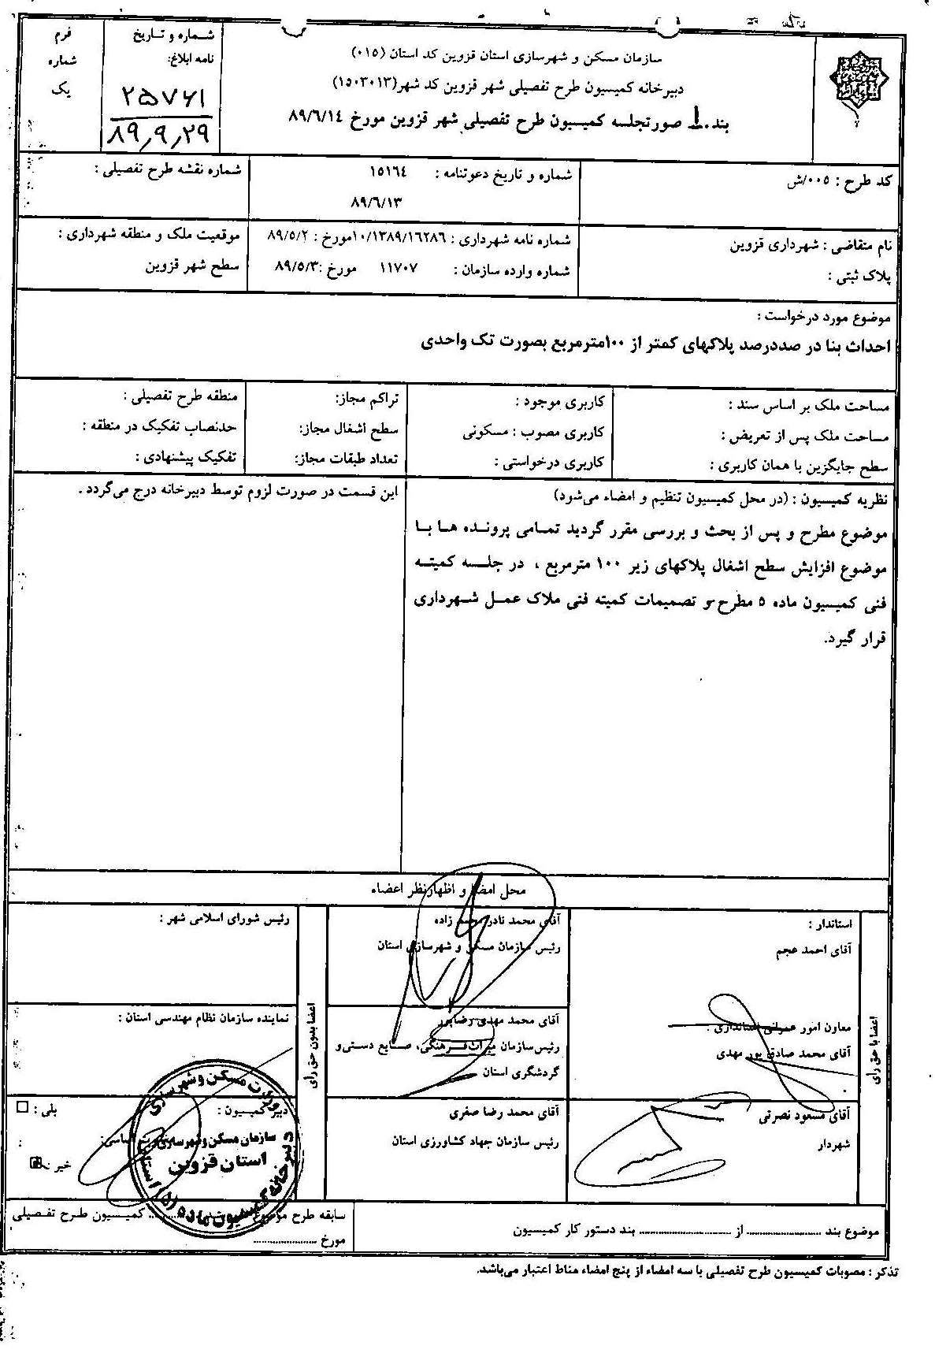
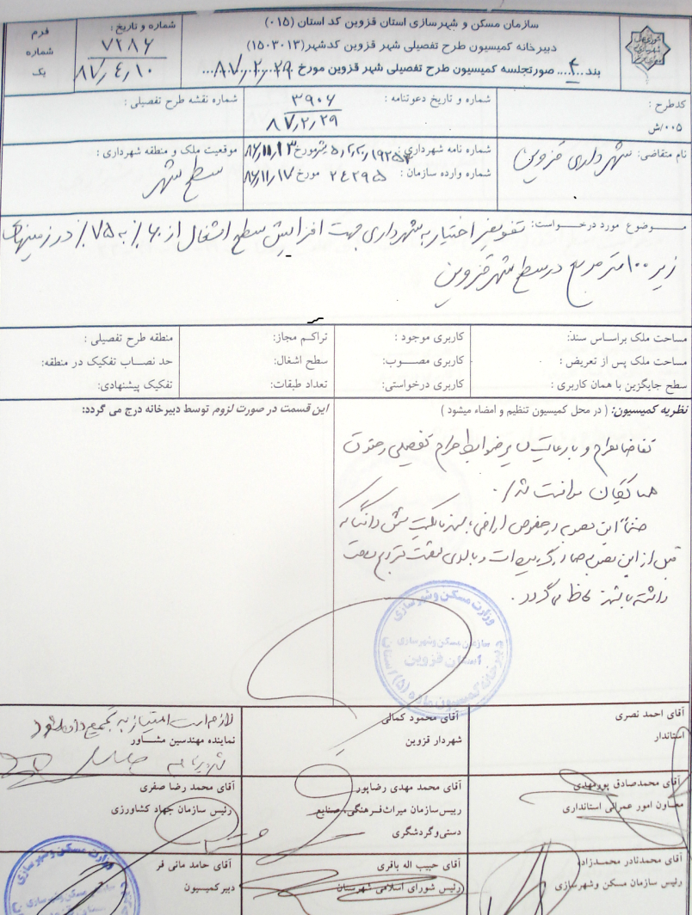
پلاک های زیر 100 متر مربع
(بند 4 مصوبه 87/2/29 ) 75درصد با رعایت همجوار ها

Slide 13
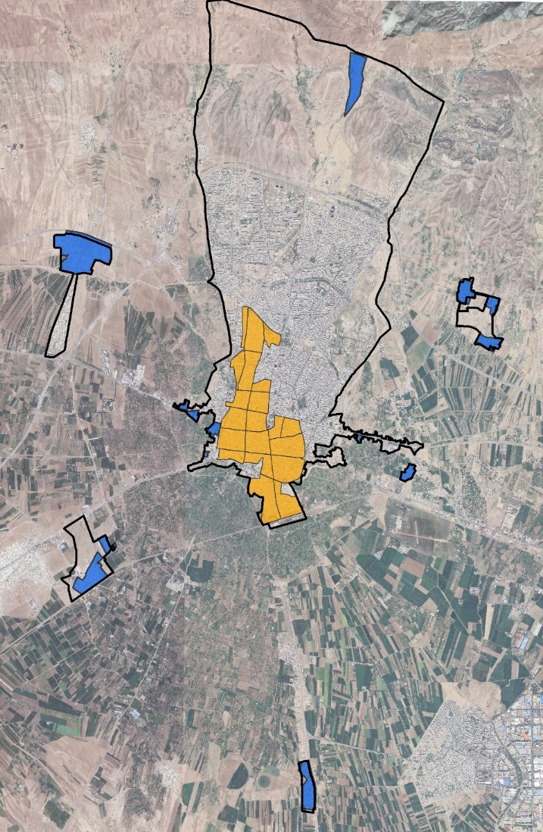
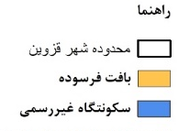
تدقیق محدوده‏های بازآفرینی شهری وسیاست‏ها ضوابط تشویقی کالبدی در بافت فرسوده و ناکارآمد شهری
تعیین محدوده‏های هدف
مساحت بافت‏های فرسوده = 649 هکتار
مساحت سکونتگاه‏های غیررسمی = 355 هکتار
مساحت محدوده ناکارآمد شهری= 1004 هکتار

Slide 14
تدقیق محدوده‏های بازآفرینی شهری وسیاست‏ها ضوابط تشویقی کالبدی در بافت فرسوده و ناکارآمد شهری
1) بسته تشویقی شهرسازی
بافت فرسوده
متداخل با بافت تاریخی (میراثی)
آخوند
امامزاده حسین
خارج از بافت تاریخی (غیرمیراثی)
حیدری
نواب جنوبی
نواب شمالی
تهران قدیم
دیمج
سپه
سعدی
شیخ‏آباد
بازار
راه ری
مغلواک
هادی‏آباد
راه ری
دیمج (غرب رودخانه بازار)
راه آهن
سعدی (غرب رودخانه بازار)
ملک آباد
بلاغی
اصفهان
منطقه یک
منطقه چهار

Slide 15
1) بسته تشویقی شهرسازی
بافت فرسوده متداخل با بافت تاریخی (میراثی)
مهم‏ترین ویژگی:
قرارگیری در محدوده تاریخی مصوب شهر و معذوریت قانونی جهت اعمال ضوابط تشویقی

Slide 16
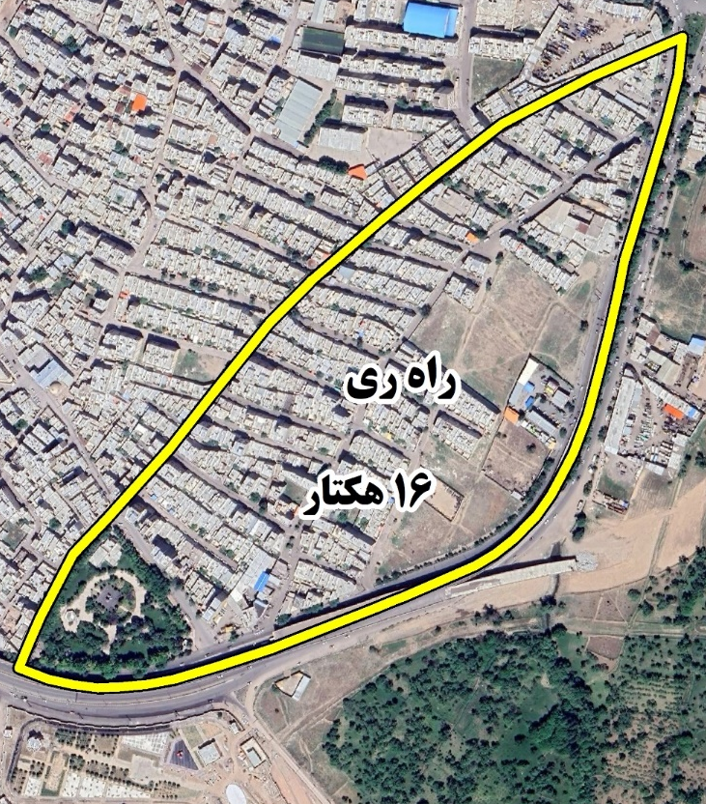
1) بسته تشویقی شهرسازی
بافت فرسوده خارج از بافت تاریخی (غیرمیراثی): محلات راه ری
ویژگی‏ها:
فرسودگی شدید کالبدی
تراکم پایین ساختمانی
وضعیت نامناسب اقتصادی و اجتماعی
مجاورت با بافت تاریخی

Slide 17
بسته تشویقی شهرسازی در بافت فرسوده خارج از بافت تاریخی (غیر میراثی)
راه ری:160مترمربع
سعدی:270 مترمربع
دیمج:145 مترمربع
میانگین مساحت قطعات:
محدوده | مساحت قطعه (S) (مترمربع) | عرض معبر (W) (متر) | تعداد طبقات (وضع موجود) | حداکثر تعداد طبقات (رویکرد حداکثری) | سطح اشغال پایه(درصد) |  | ضریب تأمین پارکینگ | پیشروی (در طول قطعه)* | تخفیف صدور پروانه ساختمانی (درصد) | کاربری انتفاعی | توضیحات
 |  |  |  |  | شمالی | جنوبی
و حیدری دیمج، سعدی، راه ری | S ˂70 | اجازه ساخت حداکثر دو طبقه مسکونی با رعایت عقب نشینی و لحاظ سطح اشغال با رعایت همجواری
 | 70≤ S ˂160 | W ˂ 10 | 2 | 2 | 75 | 75 | 0.7 | - | 70 | -
 |  | 16≤ W ˂10 | 3 | 3 | 75 | 75 | 0.7 | -
 |  | W≥16 | 4 | 4 | 75 | 75 | 0.7 | -
 | 160≤ S ˂320 | W ˂ 10 | 2 | 1+2** | 65 | 60 | 0.7 | 1.5 | 70 | -
 |  | 16>≤ W 10 | 3 | 4 | 65 | 60 | 0.7 | 1.5
 |  | W≥16 | 4 | 4 | 65 | 60 | 0.7 | 1.5
 | S ≥320 | W ˂ 10 | 2 | 3 | 65 | 60 | 0.75 | 1.5 | 75
 |  | 16≤ W ˂10 | 3 | 4 | 65 | 60 | 0.75 | 1.5
 |  | W≥16 | 4 | 5 | 65 | 60 | 1 | 1.5

Slide 18
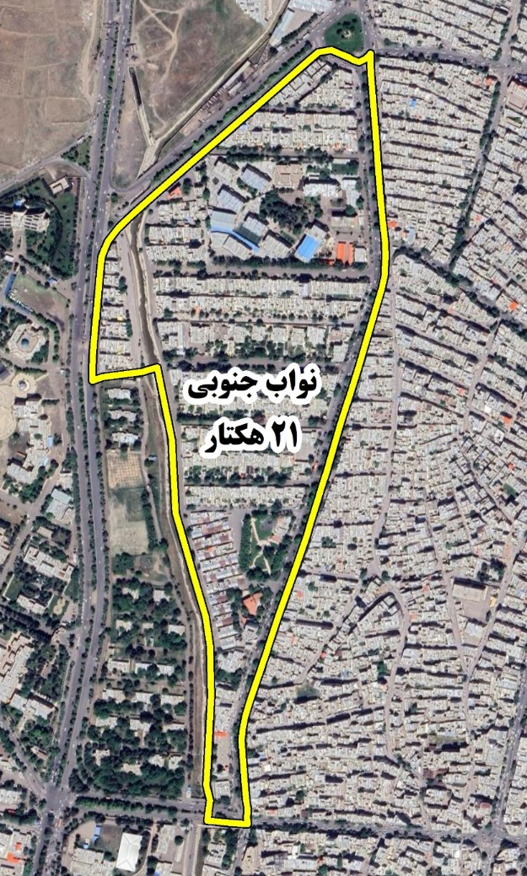
1) بسته تشویقی شهرسازی
بافت فرسوده خارج از بافت تاریخی (غیر میراثی): نواب جنوبی
ویژگی‏ها:
عدم تمایل به ساخت‏و‏ساز به دلیل پایین بودن تراکم ساختمانی
مساحت بزرگ قطعات نسبت به دیگر محلات ناکارآمد (درشت‏دانگی)
عرض مناسب معابر

Slide 19
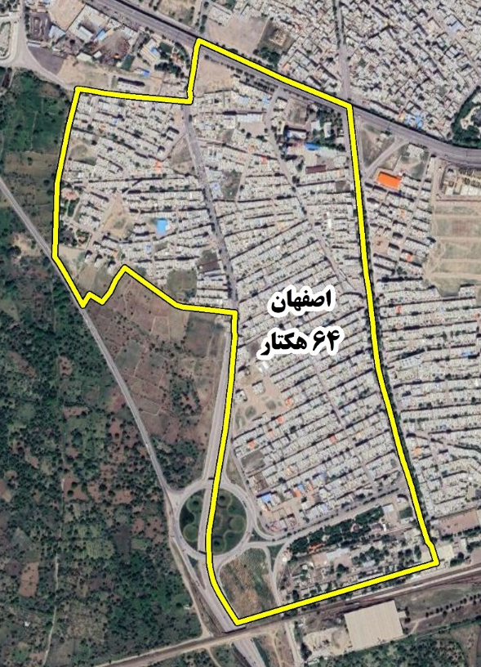
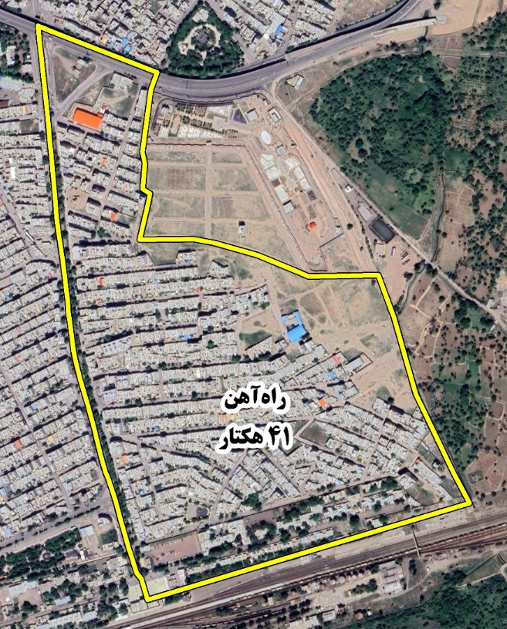
بسته تشویقی شهرسازی
بافت فرسوده خارج از بافت تاریخی (غیرمیراثی):محلات راه‏آهن و اصفهان
ویژگی‏ها:
برخورداری از شبکه معابر شطرنجی
توپوگرافی مناسب جهت افزایش تراکم ساختمانی
برخورداری از شبکه دفع فاضلاب
اشراف به عرصه باغات سنتی در لبه محلات و الزام به رعایت حریم ارتفاعی 18 متری

Slide 20
بسته تشویقی شهرسازی در بافت فرسوده خارج از بافت تاریخی (غیر میراثی)
نواب جنوبی:170 مترمربع
میانگین مساحت قطعات:
محدوده | مساحت قطعه (S) (مترمربع) | عرض معبر (W) (متر) | تعداد طبقات (وضع موجود) | حداکثر تعداد طبقات (رویکرد حداکثری) | سطح اشغال پایه(درصد) |  | ضریب تأمین پارکینگ | پیشروی (در طول قطعه)* | تخفیف صدور پروانه ساختمانی (درصد) | کاربری انتفاعی | توضیحات
 |  |  |  |  | شمالی | جنوبی
و راه آهن نواب جنوبی | S ˂70 | اجازه ساخت حداکثر دو طبقه با رعایت عقب نشینی و لحاظ سطح اشغال با رعایت همجواری
 | 70≤ S ˂160 | W ˂ 10 | 2 | 2 | 75 | 75 | 0.7 |  | 70
 |  | 10≤ W ˂16 | 3 | 3 | 75 | 75 | 0.7
 |  | W≥16 | 4 | 4 | 75 | 75 | 0.7
 | 400≤ S ˂160 | W ˂ 10 | 2 | 1+2** | 65 | 60 | 0.7 | 1.5 | 70
 |  | 16≤ W ˂10 | 3 | 4 | 65 | 60 | 0.7 | 1.5
 |  | W≥16 | 4 | 4 | 65 | 60 | 0.7 | 1.5
 | S ≥400 | W ˂ 10 | 2 | 3 | 65 | 60 | 0/75 | 1.5 | 75
 |  | 16≤ W ˂10 | 3 | 4 | 65 | 60 | 0.75 | 1.5
 |  | W≥16 | 4 | 5 | 65 | 60 | 1 | 1.5

Slide 21
سایر ضوابط تشویقی در بافت فرسوده خارج از بافت تاریخی (غیر میراثی )
امکان ایجاد یک درب اضافه جهت تأمین حداکثری پارکینگ در قطعات با عرض 12 متر و بیشتر وجود دارد.
تبصره: براساس بند 15 صورت‌جلسه کمسیون ماده 5 مورخ 1390/09/22 در صورت تجمیع دو یا چند پلاک حداکثر به تعداد قطعات تجمیعی در بر هر گذر با رعایت فاصله مناسب و نظر شهرداری امکان تعبیه درب پارکینگ وجود دارد.
در قطعات کمتر از حدنصاب تفکیک (160 مترمربع) به جهت تامین حداکثری پارکینگ حداکثر مساحت انباری 5 مترمربع می باشد.
احداث انباری پشت بام تنها پس از تامین 100 درصد پارکینگ در همکف و یا در زیرزمین با مساحت حداکثری 5 مترمربع به ازای حداکثر 4واحد انباری در پلاکهای تراکم 3 طبقه به بالا در طبقه آخر بلامانع است در راستای سیما و منظر شهری و ممانعت از سایه اندازی به پلاک های مجاور محل احداث انباری در پشت بام در مزکز ساختمان ایجاد گردد
در پلاکهای دارای عقب نشینی که مساحت آن ها برابر یا بیشتر از حد نصاب ذکر شده باشد ملاک عمل در اعمال بسته تشویقی مساحت پیش از غقب نشینی می باشد
حداقل مساحت واحد مسکونی در ساختمان‌های دارای یک واحد، 40 مترمربع و در ساختمان‌های دارای دو واحد و بیشتر 65 مترمربع می‌باشد.در سکونت های غیر رسمی 60 مترمربع خواهد بود

Slide 22
1) بسته تشویقی شهرسازی
سکونتگاه غیررسمی
متصل به محدوده
شیشه
چوبیندر و خیرآباد
مشعلدار
باغ نشاط
منفصل
پشت هتل قدس
ناصرآباد
کوی بهار
اسماعیل آباد
وثوق آباد
حسن آباد
نجف آباد
آزادی

Slide 23
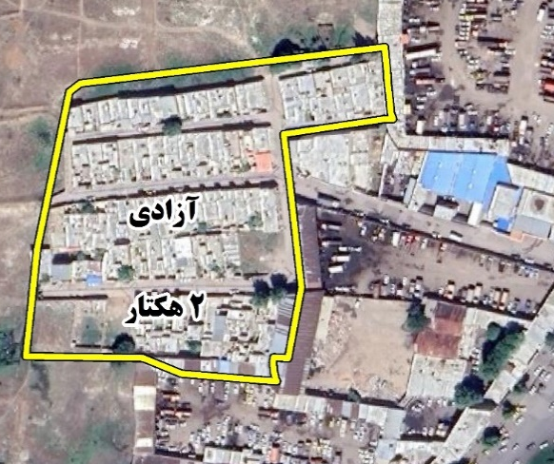
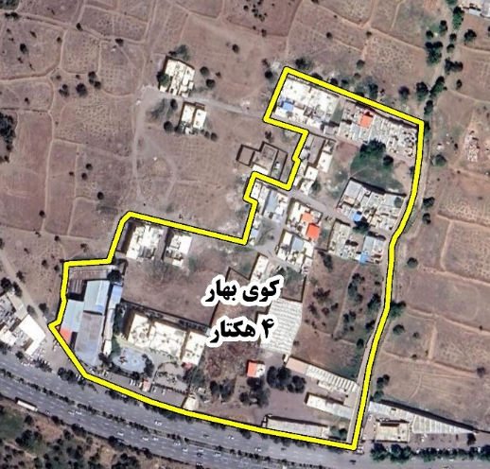
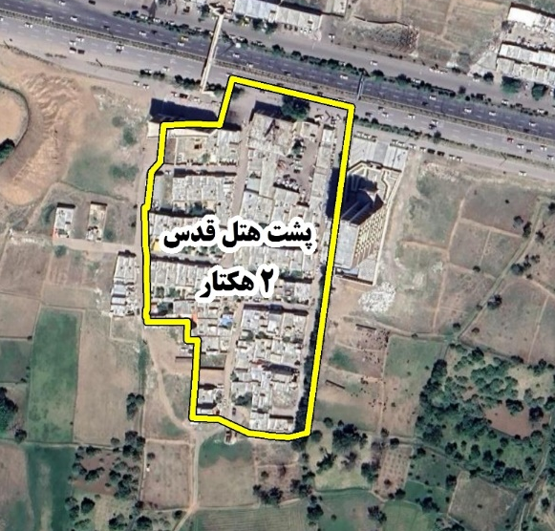
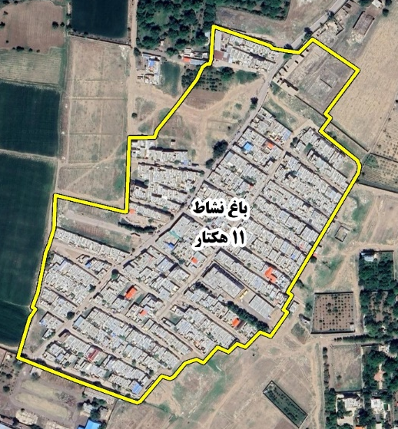
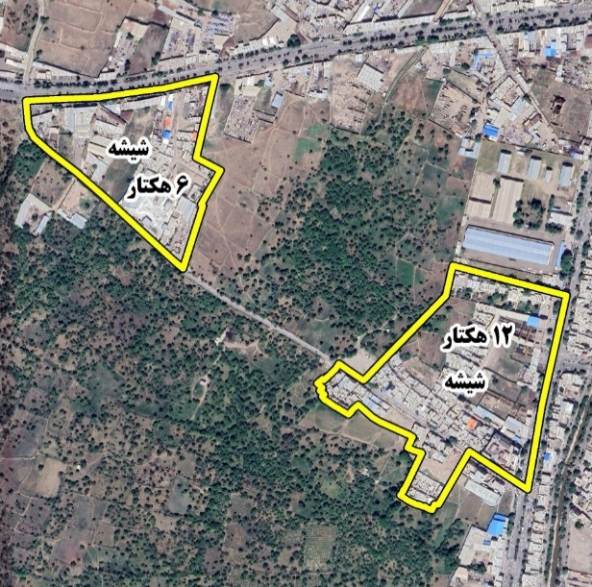
سکونتگاه غیررسمی متصل : محدوده‏های باغ نشاط، پشت هتل قدس، کوی بهار، شیشه
1) بسته تشویقی شهرسازی
ویژگی‏ها:
ساخت‏وساز غیرمجاز و بدون پروانه
تمایل به افزایش سطح اشغال
عدم تمایل به افزایش تراکم ساختمانی
وضع اقتصادی نامناسب ساکنان

Slide 24
بسته تشویقی شهرسازی در سکونتگاه‏های غیررسمی متصل
محدوده | مساحت قطعه (S) (مترمربع) | عرض معبر (W) (متر) | تعداد طبقات (وضع موجود) | حداکثر تعداد طبقات (روی پیلوت) | سطح اشغال پایه(درصد) |  | ضریب تأمین پارکینگ | پیشروی (در طول قطعه)* | تخفیف صدور پروانه ساختمانی (درصد) | کاربری انتفاعی | توضیحات
 |  |  |  |  | شمالی | جنوبی
باغ نشاط،پشت هتل قدس،کوی بهار وشیشه(مقابل کوی بهار)و آزادی | S ˂60 | اجازه ساخت حداکثر دو طبقه با رعایت عقب نشینی و لحاظ سطح اشغال با رعایت همجواری
 | 60≤ S ˂160 | W ˂ 8 | 2 | 2 | 80 | 80 | 0.7 | - | 70 | -
 |  | W≥8 | 2 | 2 | 80 | 80 | 0.7 | -
 | S ≥160 | W ˂ 8 | 2 | 2 | 65 | 60 | 0.75 | 1.5 | 75
 |  | W≥8 | 2 | 3 | 65 | 60 | 0.75 | 1.5

Slide 25
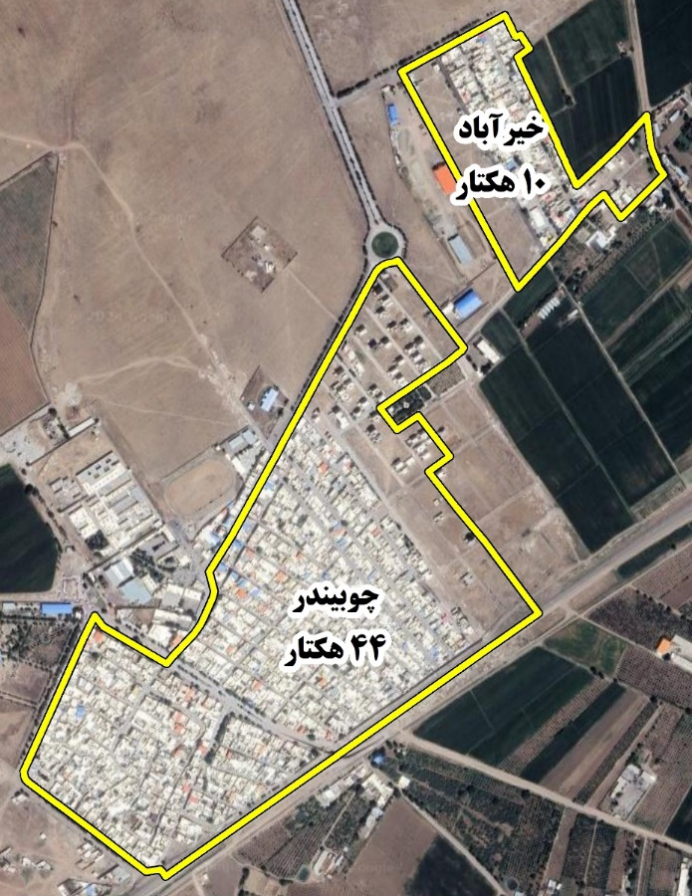
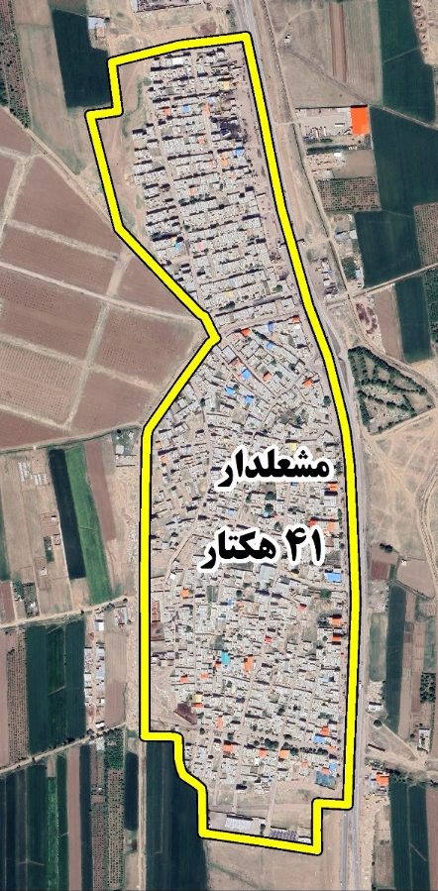
سکونتگاه غیررسمی منفصل : چوبیندر، خیرآباد، مشعلدار
بسته تشویقی شهرسازی
ویژگی‏ها:
ساخت‏وساز بدون اخذ پروانه
تمایل به افزایش سطح اشغال
عدم تمایل به افزایش تراکم ساختمانی
وضع اقتصادی نامناسب ساکنین

Slide 26
بسته تشویقی شهرسازی در سکونتگاه غیررسمی منفصل
محدوده | مساحت قطعه (S) (مترمربع) | عرض معبر (W) (متر) | تعداد طبقات (وضع موجود) | حداکثر تعداد طبقات (روی پیلوت) | سطح اشغال پایه(درصد) |  | ضریب تأمین پارکینگ | پیشروی (در طول قطعه)* | تخفیف صدور پروانه ساختمانی (درصد) | توضیحات
 |  |  |  |  | شمالی | جنوبی
نا صر آباد ومشعلدار و چوبیندر و خیرآباد | S ˂60 | اجازه ساخت حداکثر دو طبقه با رعایت عقب نشینی و لحاظ سطح اشغال با رعایت همجواری
 | 120≤ S ˂60 | W ˂ 10 | 1+1 | 1+1 | 80 | 80 | 0.7 | - | 70
 |  | W≥10 | 2+1 | 2+1 | 80 | 80 | 0.7 | -
 | 240≤ S ˂120 | W ˂ 10 | 2 | 1+2** | 65 | 60 | 0.75 | 1 | 70
 |  | W≥10 | 3 | 3 | 65 | 60 | 0.75 | 1
 | ≤ S 240 | W ˂ 10 | 2 | 1+2** | 65 | 60 | 0.75 | 1 | 75
 |  | W≥10 | 3 | 4 | 65 | 60 | 0.75 | 1

Slide 27
با سپاس

